Slide 1

Strategiweekend
Vatnar Ungdomssenter
Fredag 4. – 5. april 2008
Hjelpemidler for å få til en effektiv kommunikasjon

Slide 2

Ingen ting kan erstatte…
bønn for folk og land
inspirasjon og iver etter å vinne mennesker
omsorg og hjelp for misjonærer og nasjonale
kunnskap om folk og feltet
ressurser slik at en kan hjelp
Men i dag vil vi se litt på tekniske hjelpmidler slik at den nye strukturen skal fungere på best måte uten for store kostnader på hjemmefronten.

Slide 3
Hovedkommunikasjonen når vi ikke har et tradisjonelt møte:
E-post
  Svært bra når en kjenner e-postadressen
  Problem: Mange skifter av og til e-postadresser
Telefon
Internettsider (Web-sider)
  Kan leses på hvilken som helst maskin
  Ingen installasjon
  Uavhengig av e-postadressen
Skype
  Kan få ned reisekostnadene

Slide 4

Bruk av Skype
Hjelpemidler for en god kommunikasjon

Slide 5
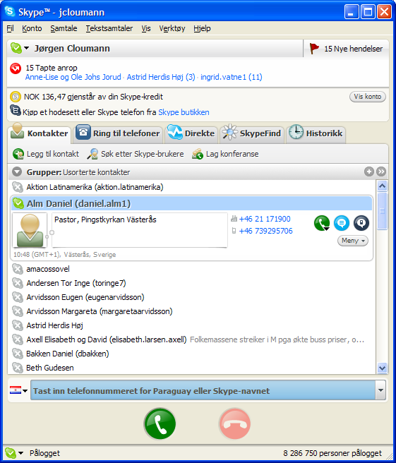
Spar penger med SKYPE
IP-Telefoni
Gratis via Internett hvis mottakeren er knyttet til Internett
Videokonferanse med webkamera når det er én til én kommunikasjon
Lokalsamtaletakst til fasttelefon eller mobiltelefon fungerer
Bruk hodetelefon med mikrofon
Telefonmøte/Konferansetelefon
Opp til 10 samtidig på linjen
Kan ta med personer med vanlig telefon, det koster litt ekstra
Ingen forberedende bestillinger og abonnement til møtet
Ingen kostnader via Internett
Enkelt å invitere nye med i et møte.
Ikke alltid like god kvalitet men ofte brukbart.
”Chating” av tekstmeldinger

Slide 6

Felles kalender på Internett
Hjelpemiddel for planlegging av møter og turer

Slide 7
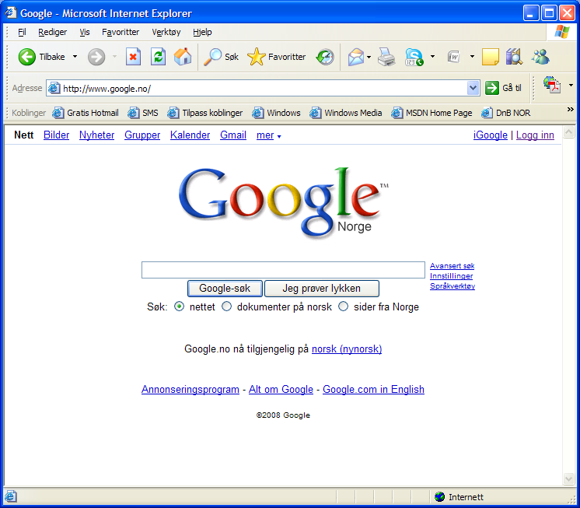
Klikk på <Logg inn>

Slide 8
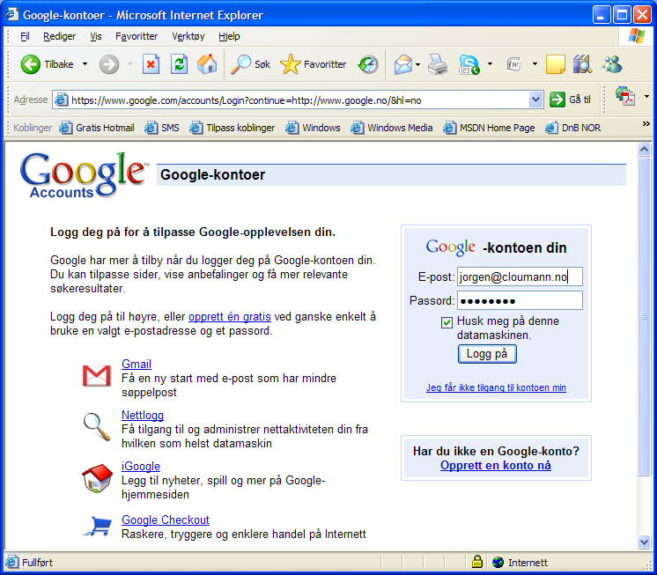
Ikke konto fra før!

Slide 9
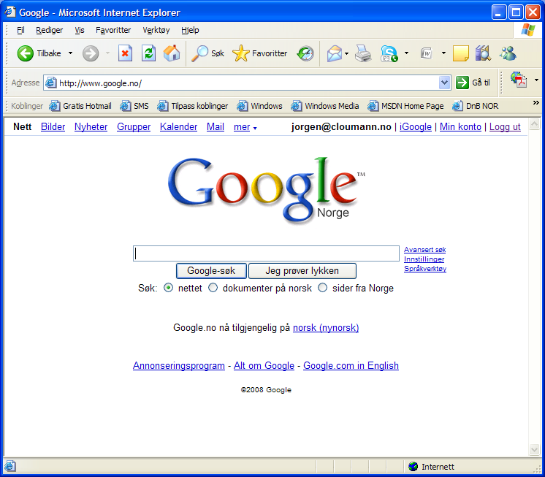

Slide 10
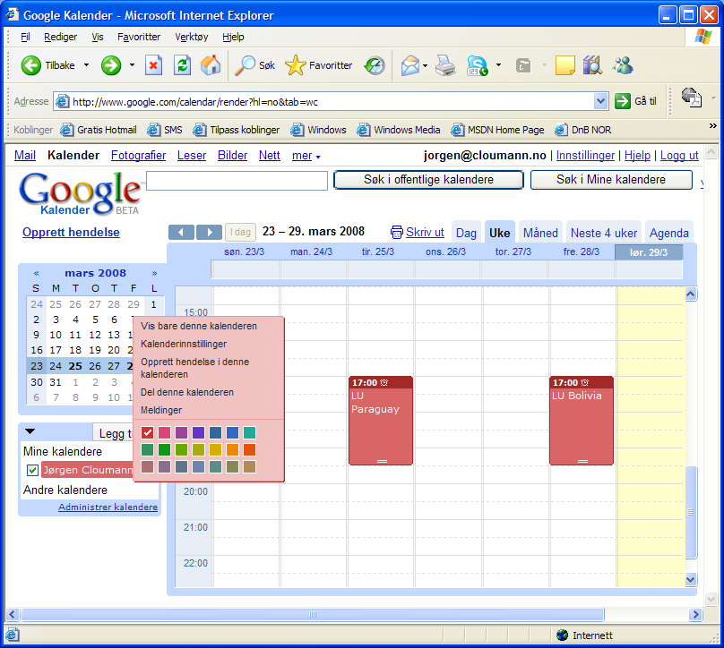

Slide 11


SMS Gateway
Mobilen som hjelpemiddel i kommunikasjonen

Slide 12
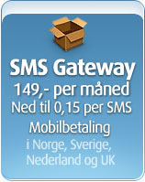
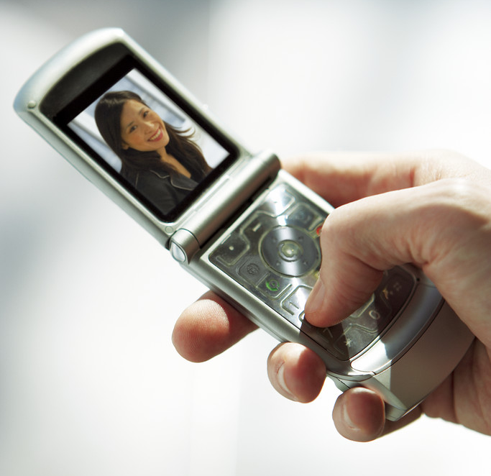
SMS Gateway
Nesten alle har en mobiltelefon og det er derfor svært effektivt å bruke den som informasjonsgiver av korte meldinger.
En kan dele brukerne inn i grupper. Eksempel LU Paraguay, LU Bolivia, LU Argentina, LU-ledere, President AIPA, Alle RS-er, osv
Kan sende en melding til mange brukere (en gruppe) for å gi en melding som alle vil se ganske fort.
  Du har fått viktig e-post en må få svar på
  Det er lagt opp en ny web-side du bør lese
  Vi skal ha Skype-møte hvor du er invitert med
  Ikke glem å melde deg på til misjonskonferanse
  Viktig misjonsmøte i en eller annen sammenheng

Slide 13
LU-møte
Noen ganger slik

Slide 14

LU-møte
Andre ganger slik

Slide 15
Møteforberedelse
Møteplan for ett år av gangen
  Hindre at alle LU-møter kommer samtidig
  Latin-Amerika konferansen legges til et fast tidspunkt
Agenda ut senest en uke før møte
  Prøv å legg ved saksdokumenter
Referat fra hvert møte
  Til alle LU-medlemmene/RS
Må skille skarpt mellom A- og B-referater
Midt i år (n) forberedes møteplan for år (n+1)
År (n)
År (n+1)

